Slide 1

סריקה מקושרת של רובוטים במבנים
מגישה : הילה זכריה
מנחה : ד"ר נועה אגמון

Slide 2
מבנה הפרויקט
הפרויקט בנוי משני חלקים :
חלק של ביצוע תהליך סריקת הגרף ,חלק זה כתוב בשפת C++ .אנו מקבלים כקלט קובץ המתאר את בניית הגרף לצורך הסריקה ופרמטרים נוספים ומייצר את הקבצים הבאים :
desplite.txt"" – קובץ בו רשומים כל הקודקודים שנמצאים ברמות פיצול.
קובץ scanning_for_Visual_presentation.txt"" –בקובץ זה מתואר תהליך הסריקה של הגרף על ידי הרובוטים מפורט לפי זמנים ,כאשר בכל נקודת זמן בקובץ כתובים קודקודי הגרף, ה-state שלהם ואיזה רובוטים ממוקמים אצלם .

Slide 3
חלק שני המבצע את הצגת תהליך הסריקה בצורה ויזואלית, חלק זה כתוב בשפת python ומקבל כקלט את הקבצים : scanning_for_Visual_presentation.txt"", desplite.txt"" שיצרה התוכנית בחלק הראשון וכן את הקובץ המתאר את מבנה הגרף . הפלט של התוכנית הוא קבצי תמונה "png" כאשר כל תמונה מייצגת נקודת זמן מסוימת בתהליך הסריקה.

Slide 4


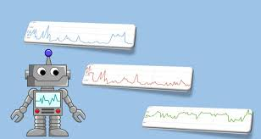



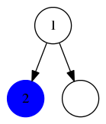
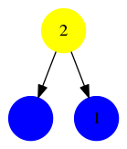
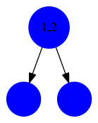
קובץ קלט המתאר את מבנה הגרף
תהליך ביצוע סריקת הגרף
קובץ פלט מתאר את תהליך סריקת הגרף
קובץ פלט המתאר את הקודקודים שהם ברמות פיצול
תהליך ניתוח תוצאות הסריקה
יצירת קבצי תמונה המתארות את תהליך הסריקה על פי נקודות זמן

Slide 5
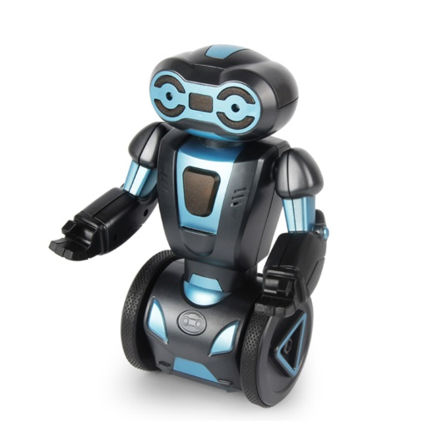
מטרת הפרויקט
בהינתן מיפוי של מפת מבנה מסוים לגרף קשיר ללא מעגלים (עץ), נרצה לבצע את סריקתו של המבנה על ידי רובוטים . תהליך הסריקה צריך להתבצע ביעילות מרבית ובזמן הקצר ביותר על ידי הרובוטים תוך שמירה על מרחק תקין ביניהם וכן שמירה על תקשורת תמידית בין הרובוטים לאורך כל תהליך הסריקה.

Slide 6
תהליך הסריקה
הרובוטים מתחילים את הסריקה משורש העץ כלפי מטה לכיוון העלים ואחר כך מבצעים חזרה לשורש העץ, לאחר שכל העץ נסרק על ידם.
מעבר הרובוטים בין הקודקודים מתבצע על פי מצבם של הקודקודים בזמן הסריקה הנוכחי ,וכן על פי הצורך על מנת לייעל את תהליך הסריקה .
לאורך תהליך הסריקה נשמר קשר וסנכרון בין הקודקודים כך שהרובוטים אינם יכולים לבצע מעברים בין הקודקודים מבלי שוודאו קודם כי התקשורת לא תפגע כתוצאה מהמעבר הבא שיבצעו .

Slide 7
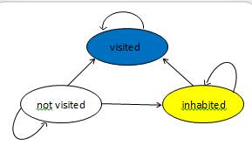
מצבי הקודקודים במהלך הסריקה
לצורך ביצוע הסריקה ניתן לכל קודקוד state (מצב סריקה) מתוך שלושת המצבים הבאים :
Not visited, inhabited, visited

Slide 8
טרם תהליך הסריקה כל הקודקודים מאותחלים להיות במצב not visited כיוון שהרובוטים עוד לא החלו בסריקת הגרף וגם כל הרובוטים ממוקמים בקודקוד ההתחלתי (שורש העץ ).
בסופו של תהליך הסריקה כל הקודקודים יהיו במצב visited כיוון שהרובוטים יסיימו לסרוק את הגרף ,וכל הרובוטים יתמקמו חזרה בקודקוד ההתחלתי.
מהירות הסריקה נמדדת לפי משך הזמן שלקח לרובוטים לסרוק את כל הגרף, החל מנקודת הזמן 0 בה כל הקודקודים במצב not visited וכל הרובוטים ממוקמים בקודקוד ההתחלתי ועד לנקודת הזמן הסופית t בה כל הקודקודים במצב visited והרובוטים ממוקמים שוב בקודקוד ההתחלתי.
לצורך ייעול הסריקה בצעתי מספר היוריסטיקות על האלגוריתם אשר שיפרו את משך זמן הסריקה של הגרף והביאו לכך שכמות גדולה יותר של קודקודים נסרקה במינימום משאבים ובמספר אופטימלי של רובוטים .

Slide 9
מעבר על הגרף בזמן סריקה
על מנת לחסוך בזמן ריצה ,ולבצע את המעבר על הגרף בצורה האופטימלית ביותר נבצע את המעבר על הגרף בכל סריקה על הקודקודים בהם יש רובוטים בלבד, כאשר נתחיל מהקודקודים ברמה הנמוכה ביותר אל עבר הקודקדים ברמה הגבוהה ביותר , תוך מתן עדיפות לקודקודים שהם visited אחר כך inhabited ואז not visited

Slide 10
ביצוע היוריסטיקות לאלגוריתם הסריקה
בשביל לייעל את הסריקה בצעתי מספר היוריסטיקות על האלגוריתם אשר שיפרו את משך זמן הסריקה של הגרף והביאו לכך שכמות גדולה יותר של קודקודים נסרקה במינימום משאבים ובמספר אופטימלי של רובוטים , תוך שמירה על תקשורת וסנכרון בין הרובוטים.

Slide 11
חלוקת הרובוטים
בתהליך הסריקה הרובוטים צריכים לעבור מקודקוד אב לקודקודי בן,כך שכל קודקוד בן יקבל את מספר הרובוטים הדרוש לו ,ויחד עם זאת עדיין נשמור על תקשורת בין הרובוטים.
אם כתוצאה מהמעבר של הרובוטים בסריקה, ישנו רובוט שקודם לא יכל כיוון שהוא היה במיקום ששמר על תקשורת עם שאר הרובוטים , ועכשיו יש לו גיבוי על ידי רובוט אחר שהגיע למיקום שלו ,אותו רובוט יכול לנוע כעת לקודקודים אחרים שטרם נסרקו.
עבור רובוטים שנמצאים בקודקודי פיצול , נרצה לשמור על התכונה של קודקוד הפיצול שהוא מחלק את הרובוטים שווה בשווה בין הבנים ,אך עדיין לשמור על חלוקה אופטימלית של הרובוטים על פי הצורך.
עבור קודקודים ששינו את מצבם לinhabited נשנה גם את מצב האבות הקדמונים שלהם לinhabited כדי להימנע ממצב שבו ניתן עוד רובוטים לתת העץ שלא לצורך.
כדי להימנע ממצב של deadlock בתהליך הסריקה נדאג שחלוקת הרובוטים לבנים תעשה על פי סדר ולא בצורה אקראית כדי שלא ייווצר מצב שתהליך הסריקה יתקע.

Slide 12
הצגת תהליך הסריקה בצורה ויזואלית
לאחר ביצוע תהליך הסריקה של הגרף, נוצר לנו קובץ פלט המתאר את תהליך הסריקה .
על פי קובץ זה אנו מבצעים את הצגת הסריקה בצורה ויזואלית , התוכנית משתמשת בסיפרית graphviz שהינו ממשק ויזואלי להצגת גרפים .
התוכנית יוצרת קבצי תמונה "png" כאשר כל תמונה מתארת את הגרף ומיקום הרובוטים על פי נקודת זמן מסוימת בתהליך הסריקה.

Slide 13
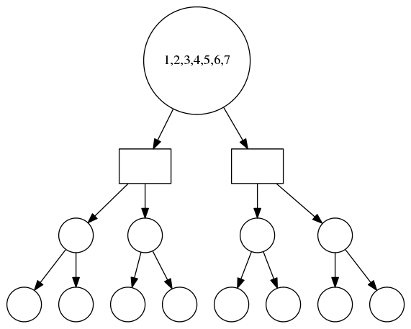
דוגמה

